Slide 1
Ders Kayıt Sistemi
MUHAMMET ALİ OK
1191602069

Slide 2
Projenin amacı;
Öğrencilerin yeni döneme başlarken o dönem için alması gereken derslerin seçilme amacı için yapılmış bir uygulamadır

Slide 3
Kullanılan Teknolojiler
HTML JSS
Javascript ReactJS Material UI

Slide 4
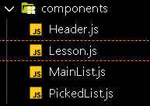
COMPONENT

Slide 5
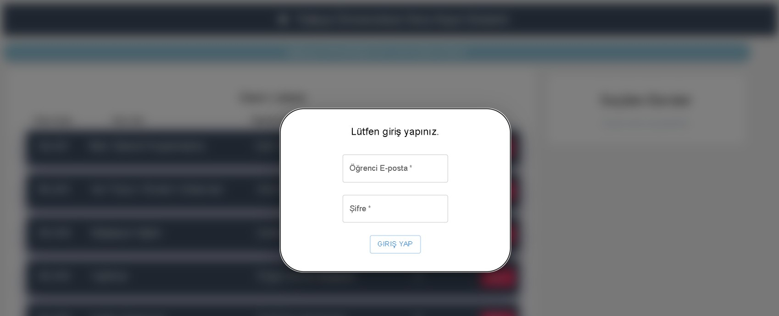
Uygulamamızı başlattığımızda açılan ekran

Slide 6
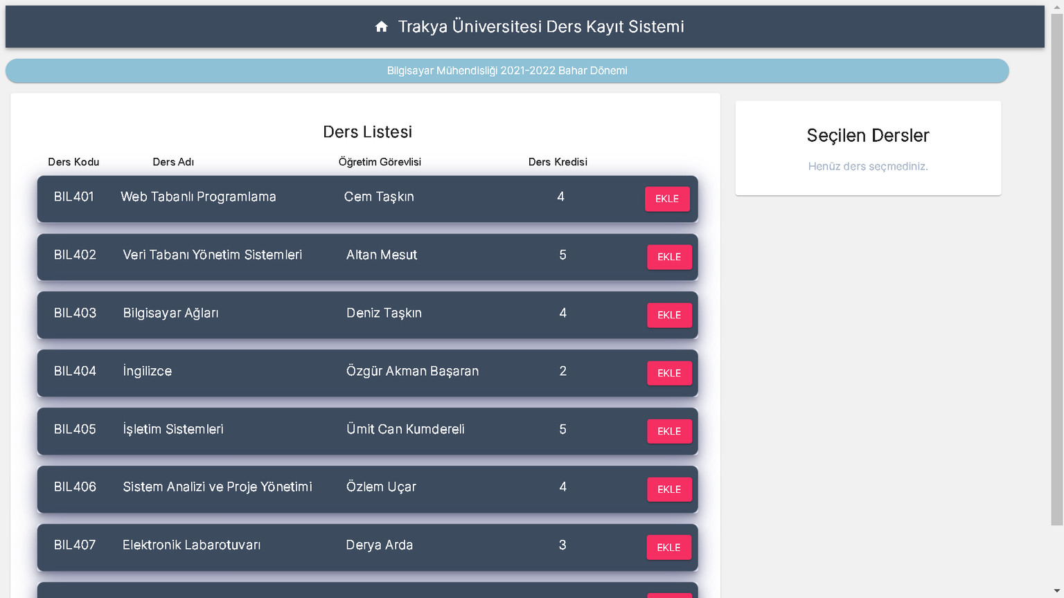
Öğrenci girişini yaptığında oluşan ekran

Slide 7
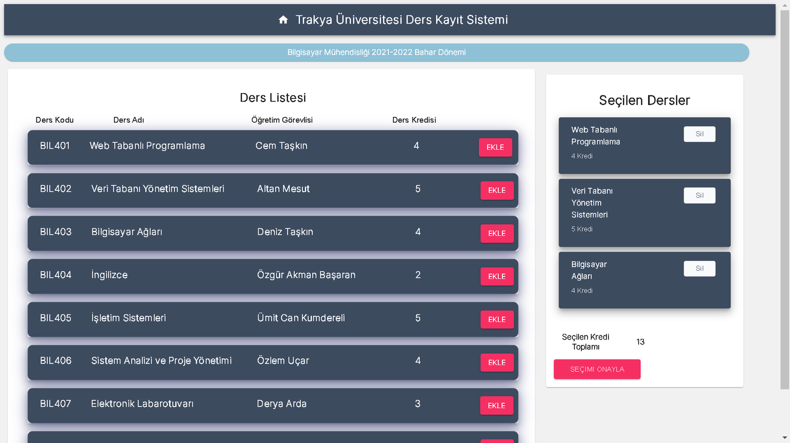
Ders seçimi yapıldığında oluşan ekran

Slide 8
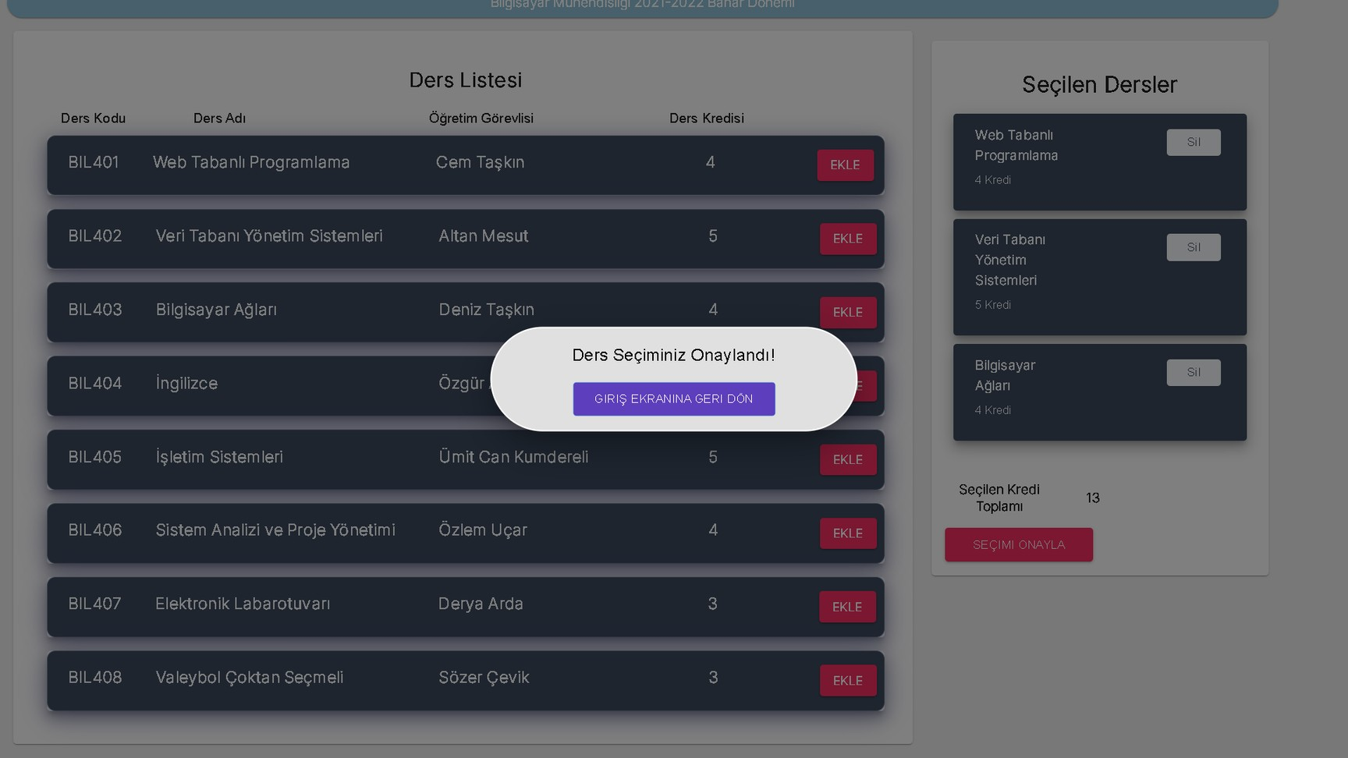
Ders seçimi işlemi bittikten sonra oluşan modal kısmı

Slide 9
Teşekkürler
PROJE KAYNAK KODLARI
https://github.com/muhammetaliok/d erskayit.git

